Slide 1
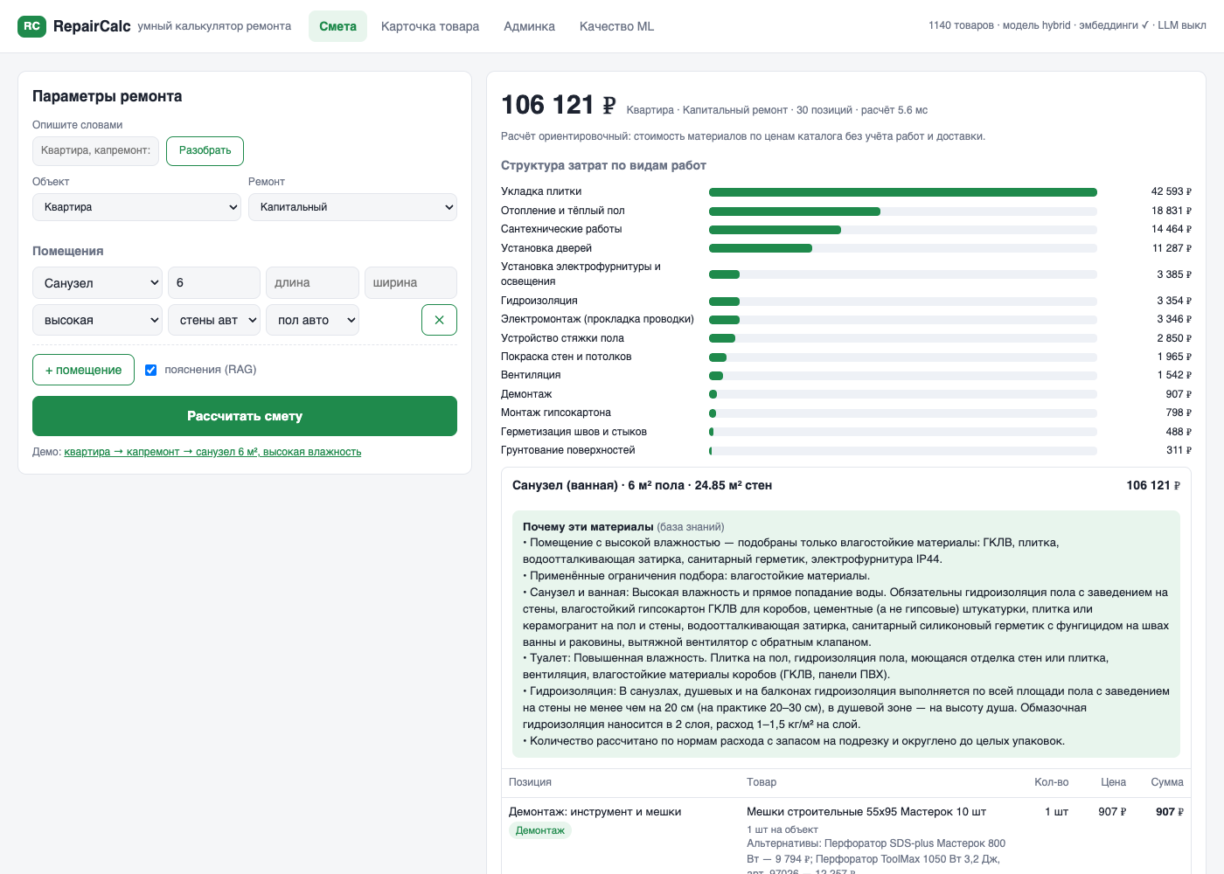
SpbTechRun 2026 · кейс №1
RepairCalc
Микросервис умных калькуляторов ремонта: ML-подбор материалов под помещение и точный расчёт количества и стоимости по реальному каталогу
Команда «___» · капитан ___
RepairCalc · 1

Slide 2
Боль
Проблема: покупатель не знает, сколько и что купить
• Сколько упаковок плитки на стену 3,2 × 2,7? Какой клей и сколько затирки?
• Что можно в санузел, а что нельзя: обычный ГКЛ или ГКЛВ, какая краска?
• Итог — брошенные корзины, звонки менеджерам, низкая конверсия «под задачу»
• Готовые калькуляторы статичны, не учитывают влажность и назначение комнаты,
• не привязаны к каталогу и остаткам и не масштабируются на тысячи SKU без ручной настройки
RepairCalc · 2
Notes:
Пользователь маркетплейса не понимает объём материалов и бюджет — бросает корзину, звонит в поддержку.

Slide 3
Продукт
Решение: три сценария на одном движке
Смета
Комната
Карточка
Квартира / студия / дом,
косметический / капитальный /
дизайнерский ремонт,
помещения → товары, количество, итог
Влажность, назначение, нагрузка
→ влагостойкие, моющиеся,
износостойкие материалы
+ пояснение «почему» (RAG)
/api/v1/product/{id}/calc
размеры стены → упаковки и цена
+ клей, затирка, грунт
одной кнопкой в корзину
В основе — ML, который сам относит тысячи товаров каталога к видам работ, классам материалов и помещениям
RepairCalc · 3
Notes:
Все три сценария используют общий движок: ML-разметка каталога + планировщик работ + формулы расхода.

Slide 4
Сценарий 1
Демо: санузел 6 м² капремонт → 106 121 ₽
• 30 позиций за 5 мс
• Только влагостойкие материалы: ГКЛВ, плитка, IP44
• Гидроизоляция пола + 30 см на стены, 2 слоя
• Формула у каждой позиции
• Альтернативы и пояснение «почему»
RepairCalc · 4
Notes:
Показываем: ГКЛВ, гидроизоляция с заведением на стены, плитка с подрезкой, IP44, вентилятор, тёплый пол, итог и пояснение.

Slide 5
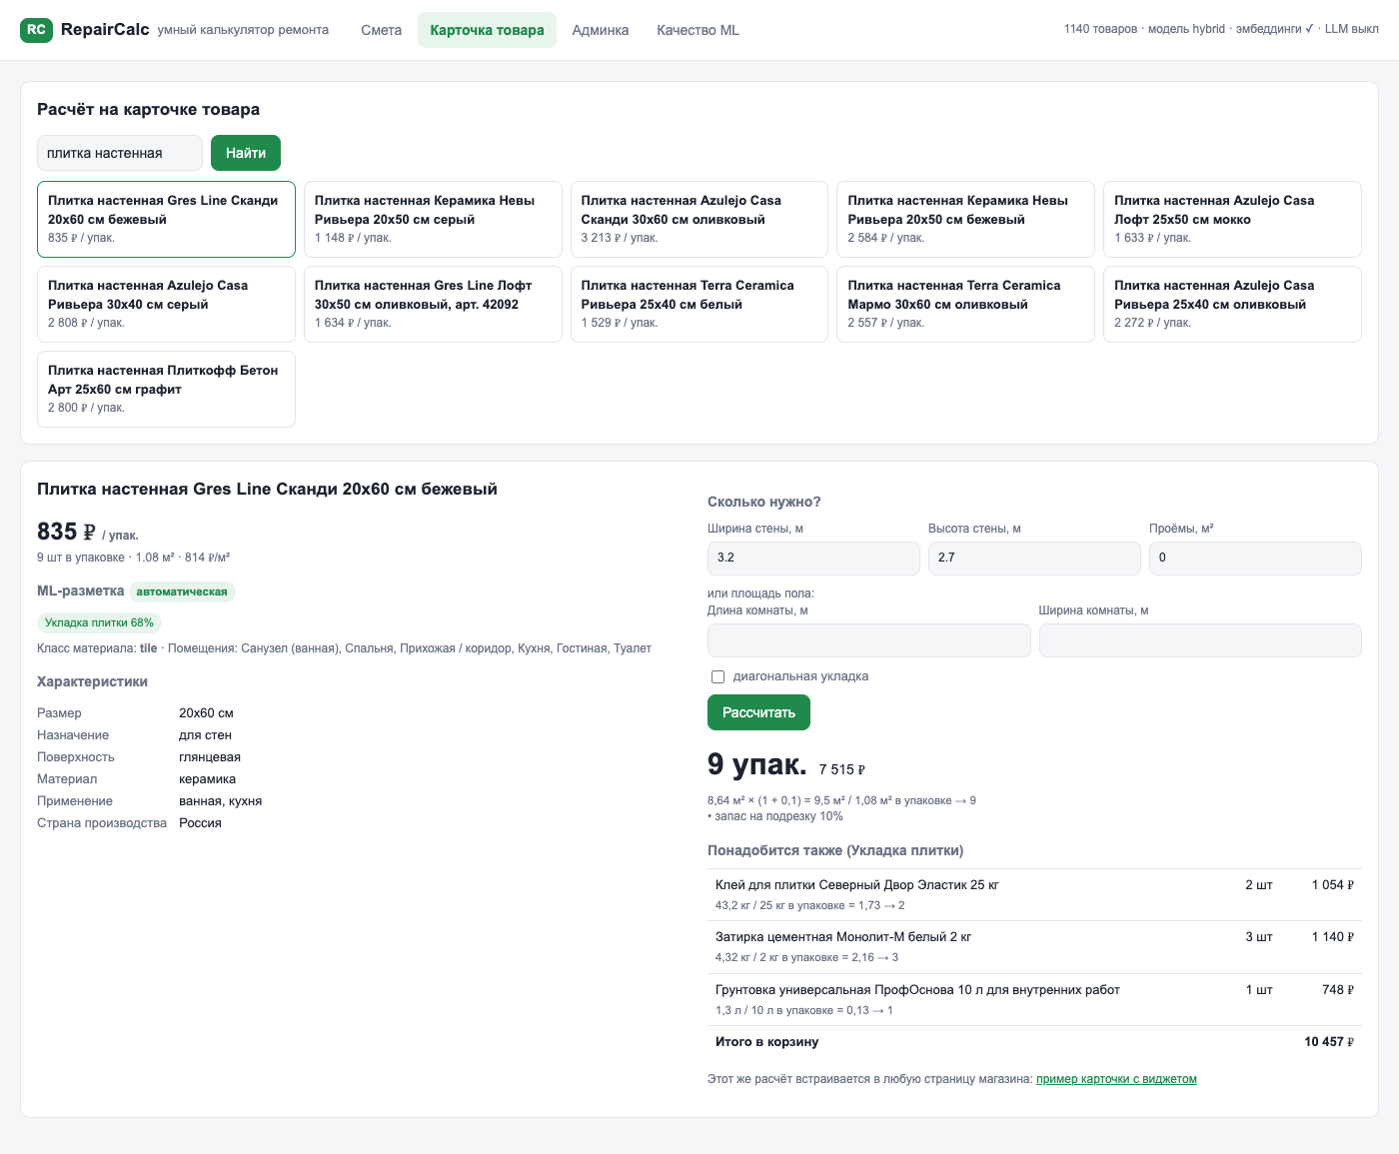
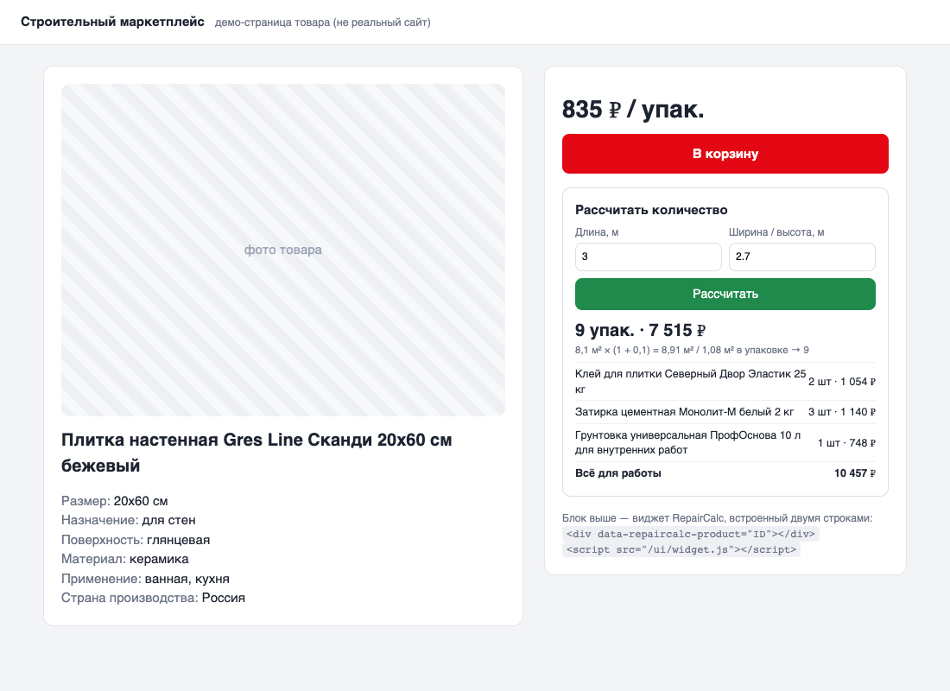
Сценарий 3
Расчёт прямо в карточке товара
<div data-repaircalc-product="ID"></div>
<script src="…/ui/widget.js"></script>
RepairCalc · 5
Notes:
Виджет встраивается в любую страницу (в т.ч. Bitrix) двумя строками. Сопутствующие товары — тот же вид работ.

Slide 6
Где ML
ML-матчинг «товар → виды работ»
Компонент | Что даёт
TF-IDF слов и символов + логрегрессия OvR | точность на знакомых типах товаров
Эмбеддинги multilingual-e5 (локально) | смысл, а не буквальные совпадения
Zero-shot по справочнику: сходство с типовыми материалами | новые виды товаров без обучения
kNN по размеченным товарам | перенос разметки похожих товаров
Шлюз «относится к ремонту» | сад, быт, фасад → без меток
Пороги по каждому виду работ (out-of-fold) | баланс точности и полноты
Второй классификатор: класс материала (48 классов) | выбор формулы расхода
Многометочная задача: 23% товаров относятся к нескольким видам работ
RepairCalc · 6
Notes:
Гибрид: логрегрессия точна на знакомых типах; zero-shot по справочнику и kNN по эмбеддингам переносят знание на новые; шлюз отсекает товары вне ремонта.

Slide 7
Таксономия
Справочник: 26 видов работ, 5 этапов, 7 правил разметки
• Подготовка → черновые → инженерные системы → чистовая отделка → завершающие
• Вид работ = законченная технологическая операция: «укладка плитки», «монтаж ГКЛ»
• Товар → все работы, где он основной материал, расходник или специализированный инструмент
• Неоднозначные: грунтовка (6 работ), монтажная пена, обои под покраску, полотенцесушитель
• Вне охвата: кладка, фасад, сад, быт → пустой набор меток
• Каждый вид работ связан с формулами калькулятора — разметка сразу работает в смете
• Эталон: 1140 товаров, 124 подтипов; 248 — на двойную ручную проверку (каппа Коэна)
RepairCalc · 7
Notes:
Таксономия по технологической последовательности. Правила R1–R7 и разбор неоднозначных товаров — в docs/taxonomy.md. Отправлено организаторам на согласование.

Slide 8
Метрики
Качество: micro-F1 ≥ 0,8 и честная проверка обобщения
Протокол | micro-F1 | macro-F1 | nDCG@10 | вне ремонта
5-fold по товарам | 0,97 | 0,97 | 1,00 | 0,95
Новые товары (отдельная выгрузка) | 0,99 | 0,98 | 1,00 | 1,00
Незнакомые подтипы товаров | 0,68 | 0,62 | 0,81 | 0,72
baseline TF-IDF, незнакомые подтипы | 0,52 | 0,40 | 0,52 | 0,94
Каталог синтетический, поэтому на знакомых типах цифры завышены — основной ориентир для нас
протокол «незнакомые подтипы»: гибрид против baseline даёт +16 п.п. micro-F1 и +30 п.п. nDCG@10. Всё воспроизводится: make eval
RepairCalc · 8
Notes:
Случайное разбиение и новые товары — цель достигнута. Самый жёсткий протокол — незнакомые подтипы: модель не видела ни одного товара такого вида. Там zero-shot даёт основной прирост; дальше — LLM для неуверенных товаров.

Slide 9
Формулы
Математическая модель расчёта
Материал | Формула
Плитка, ламинат | ⌈S · (1 + запас) / S упаковки⌉; запас 10% / 15% диагональ / +5% при S < 4 м²
Обои | полосы = ⌈L стен / ширина⌉; в рулоне = ⌊длина / (h + раппорт + 0,1)⌋; рулоны = ⌈полосы / в рулоне⌉
Краска, грунт | ⌈S · расход л/м² · слои / объём банки⌉
Смеси (клей, штукатурка, стяжка, наливной пол) | ⌈S · расход кг/м²·мм · толщина / вес мешка⌉
Гидроизоляция | (S пола + P · 0,3 м) · 1,2 кг/м² · 2 слоя
Линолеум | полосы по ширине рулона × (длина + 0,1 м)
Электрика | кабель = точки · 7 м + 10 м; розетки по площади и назначению
Расход берётся из характеристик карточки; если её нет — норма из базы знаний, с пометкой в смете. Учёт единицы продажи (упак., м², м, шт); деньги в Decimal; MAE на 16 эталонных расчётах = 0
RepairCalc · 9
Notes:
Каждая позиция сметы показывает формулу. На 16 эталонных расчётах, сделанных вручную, MAE = 0 (tests/test_formulas.py).

Slide 10
Рекомендации
Подбор под помещение и ранжирование
• Кандидаты: ML (или админка) отнёс товар к нужному виду работ и классу материала
• Жёсткие ограничения: санузел → влагостойкие; балкон → морозостойкие; кухня, прихожая, детская → ламинат ≥ 33 класса
• Ранжирование: 0,25·уверенность ML + 0,25·соответствие позиции + 0,15·популярность (recsys_rating)
• + 0,05·рейтинг + 0,15·наличие в регионе + 0,15·ценовой сегмент под тип ремонта
• Детская → бонус экологичным, кухня → моющимся
• Оптимизация фасовки: среди близких по рангу — минимальная итоговая стоимость
• Пояснение RAG: база норм и требований к помещениям + локальная LLM (без неё — шаблон)
RepairCalc · 10
Notes:
Жёсткие ограничения помещения + мягкие предпочтения. При отсутствии подходящих товаров — предупреждение, а не тихая замена.

Slide 11
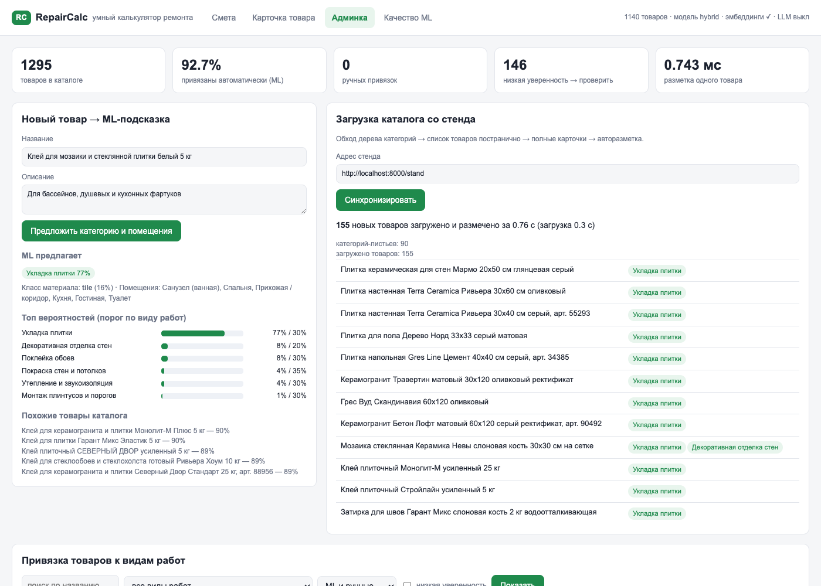
Админка
Полный цикл: загрузка каталога → авторазметка → админка
• 92.8% каталога размечено автоматически
• 155 новых товаров со стенда: загрузка и разметка ≈ 1 с
• Новый товар → вид работ, класс, помещения, похожие товары
• Ручная привязка важнее ML, откат в один клик
• Фильтр «низкая уверенность» → очередь на проверку
RepairCalc · 11
Notes:
Синхронизация обходит дерево категорий, читает страницы до last_page, дочитывает полные карточки и размечает товары.

Slide 12
Инфраструктура
Производительность и закрытый контур
0.4 мс
5 мс
15 с
1 с
ML-разметка товара
смета на санузел
(30 позиций)
обучение модели
на 1140 товарах
старт сервиса
с разметкой каталога
• Эмбеддинги multilingual-e5-small (MIT), 470 МБ, работают на CPU
• LLM: Ollama + Qwen2.5-7B/14B-Instruct (Apache-2.0) на RTX 3090; без LLM всё работает на правилах
• Пиковая память при обучении и оценке ≈ 0.9 ГБ; Docker + docker-compose с GPU для Ollama
• Лицензии проверены скриптом: GPL/AGPL нет (make licenses)
RepairCalc · 12
Notes:
Все модели локальные. На сервере заказчика RTX 3090 отдаётся под LLM, эмбеддинги работают на CPU.

Slide 13
Бизнес
Ценность и развитие
• Рост конверсии и среднего чека: продажа «под задачу», сопутствующие товары одной кнопкой
• Меньше ручной работы: авторазметка каталога, ручная — только для неуверенных товаров
• Меньше звонков в поддержку: смета и пояснения прямо на сайте
• Пилот: A/B на карточках плитки, ламината и обоев; метрики — CR в корзину, средний чек, время до корзины
• Развитие: реальные данные заказов → обучаемые коэффициенты отходов; LLM для товаров с низкой уверенностью;
• CV по плану квартиры; новые вертикали (сад, инструмент) = новый справочник + make train
RepairCalc · 13
Notes:
Метрики эффекта для пилота: конверсия карточки в корзину, средний чек, доля корзин «под задачу», нагрузка на поддержку.

Slide 14
RepairCalc
Спасибо! Живое демо
• UI: /ui/ · Swagger: /docs · метрики: вкладка «Качество ML»
• Код, справочник, методика, эталон, отчёт метрик — в репозитории
• make setup model data train eval test run — воспроизводится с нуля
RepairCalc · 14

